Slide 1
Chap3 ― 5
导数概念在实际问题中的应用
（自学）

Slide 2
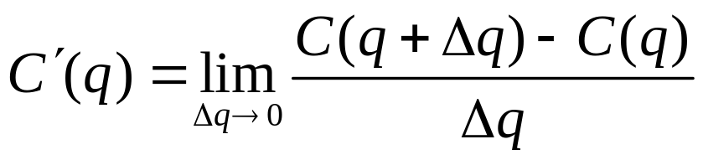
导数表示函数对自变量的变化率，它在
物理、力学、生物、经济管理和金融等学科
中有重要的应用.
3.5.1 边际问题
边际成本 若某产品产量为q时的成本为C(q),
边际成本
表示产量为q时, 多生产一个产品近似增加的成本

Slide 3
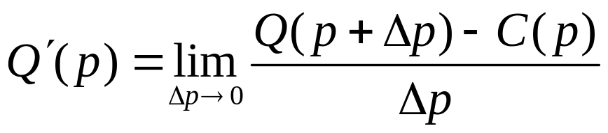
边际需求 若某产品价格为p时的需求量为Q(p),
边际需求
通常为负: 价格上涨, 需求下降; 价格下跌, 需求增加.
其绝对值表示价格变化一个单位, 需求近似变化数量.

Slide 4
3.5.2 相关变化率问题
例 圆锥形水池高H =10m，上底面半径
4m
R = 4m，
以v = 5m³/min的速度
注水入池，求水深5米时池中
10m
水面上升的速度.

